Slide 1
第二单元 生产工具与劳作方式
1.古代的生产工具与劳作：古代生产工具经历了由石器、骨器、木器到青铜器再到铁器的发展过程，耕作方式经历了刀耕火种到铁犁牛耕的转变。随着生产力的发展和生产工具的进步,出现了农业家庭式劳作、农业庄园式劳作、手工业家庭式劳作和作坊式劳作等典型的劳作方式。中国古代劳作方式经历了从集体劳作向家庭式劳作的转变,手工业工具不断改进；古代希腊罗马公民占有土地，使用奴隶进行集体劳作；中古时期的欧洲，庄园是基本的农业经济组织，庄园式劳作是主要劳作方式。
2.近代大机器生产及现代智能技术的出现：18世纪中后期开始,随着工业革命的开展,机器大生产成为现代工业的生产方式。近代中国引进了西方机器大生产和工厂制度，近代化生产方式出现。第二次世界大战后,随着计算机与互联网技术的发展,智能化生产成为未来发展方向。新中国成立后,机械化、自动化、智能化的现代农业生产方式形成。

Slide 2
课程标准 | 命题点 | 考题取样 | 核心素养解读
了解劳动在社会生产中的作用，以及历史上劳动工具和主要劳作方式的变化。 | 农业工具的变化 | 2023海南T1； 2023乙卷T24；2020江苏1；2020.1浙江T3 | 1.立足时空观念，掌握古代农业、手工业生产工具的演进，理解生产工具变革对人类社会的革命性意义。 2.通过史料实证和历史解释，认识家庭式劳作和庄园式劳作的特点，比较中西方劳作方式的差异。 3.从唯物史观的角度认识生产力与生产关系的辩证关系，认识生产方式变化对社会发展的影响。
 | 手工业工具的进步 | 2021北京T4
 | 劳作方式的发展 | 2022湖北17；2020江苏T5
命题分析预测 | 1.分析：本讲知识是高考的中频考点，命题多以选择题形式考查，主要考查中国古代农业工具、手工业工具的变化以及劳作方式的发展。 2.预测：要重视中国古代农耕经济的特点及影响，还要了解世界其他国家和地区的生产工具和劳作方式。中国古代传统的家庭式劳作的特点和影响可能是高考考查的重点。

Slide 3
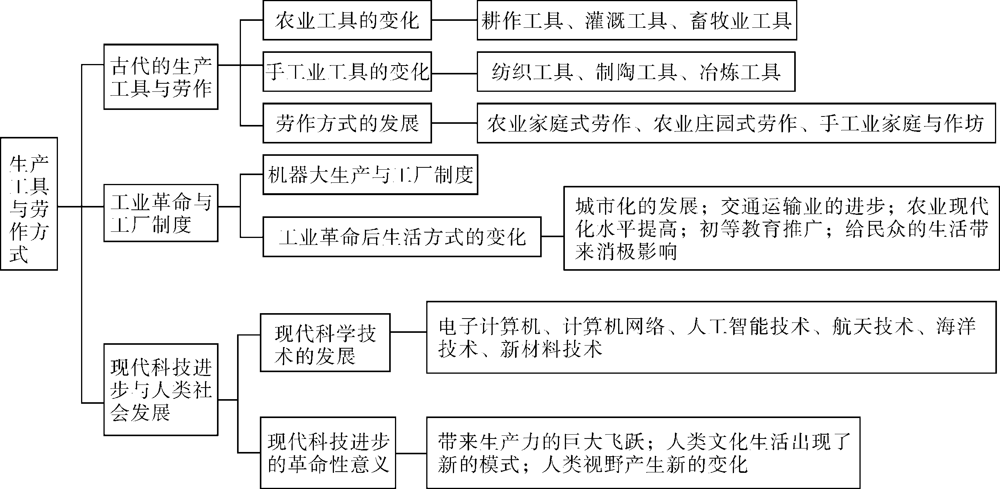
单元结构

Slide 4
第4课 古代的生产工具与劳作
【学习要点】古代生产工具的演进和主要劳作方式
【时空坐标】

Slide 5
一、农业工具的进步
 | 石器 | 特点 | 质地坚硬,比骨、竹、木器更为耐用。
 |  | 历程 | 旧石器时代以打击 为主，新石器时代增加了磨制。
 |  | 工序 | 经过选料、打击、磨光等一系列工序，有的还要钻孔，这些工序需要专人完成。
 | 青铜 | 条件 | 人类在改造自然的过程中发现了铜，并逐渐掌握了青铜冶炼技术。
 |  | 概况 | 青铜器最早出现在西亚 、北非地区。新石器时代晚期，中国已出现小件青铜器。因资源珍贵，青铜铸造的农具数量有限。
 | 铁器 | 概况 | ①前15-前14世纪小亚细亚东部的赫梯人率先掌握了冶铁技术，后传入两河流域、中亚、北非和欧洲。 ②中国在战国 时期，铁制农具在农业生产中逐步推广。南北朝时期出现了以灌钢法 制作的农具。
 |  | 特点 | 铁器锋利轻便，易锻制打磨。随着熔炉的进步，铁器大量出现。
灌溉工具 |  | 概况 | ①在原始社会末期，人类已经能够制造陶器，汲水灌溉。 ②在古埃及和中国等地，人们已懂得利用杠杆原理 进行灌溉。 ③东汉末期出现翻车 ；三国时期马钧进行革新；唐代出现筒车 ，借助水力汲水入筒进行灌溉。
畜牧工具 |  | 概况 | ①捕捉、驯化工具：弓箭、网、马鞍等 ②驯养条件：古人用圈厩 来饲养禽畜，用马槽来喂马。
耕作工具

Slide 6
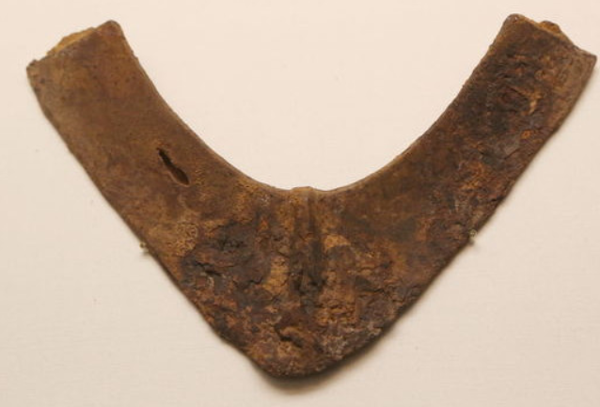
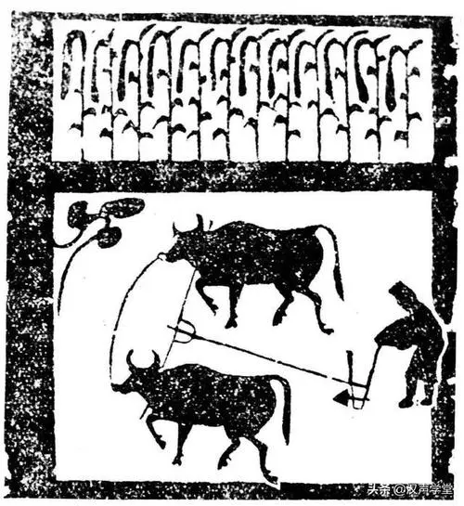
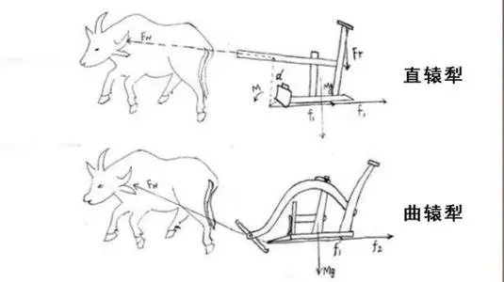
【重点探究】1.耕作工具与耕作方式的演变
石器时代
刀耕火种
距今1万年前，原始农业时出现，先以石斧、石刀砍伐植物，用火焚烧，把草木灰当作肥料，再在土地上耕作农作物。
铜器时代
石器锄耕
距今七八千年的新石器时代中期，产生锄耕，大量以石器为农具。
春秋后：开始出现牛耕
✭战国：铁犁牛耕初步推广
✭汉代：出现耦犁和犁壁，进一步推广。汉朝以后，铁犁牛耕逐步成为我国古代传统农业主要耕作方式
✭唐代：出现曲辕犁，标志着中国传统步犁基本定型
铁器时代
铁犁牛耕
材料二 春秋战国时期，铁农具开始使用，耕犁和牛耕技术也随之出现，并首先在黄河中下游地区实行起来，……秦汉以来，随着农业生产发展的需要，耕犁也有所革新，除犁铧是全铁外，还创造了犁壁，从而更有利于深耕和碎土。……唐帝国前期，在耕犁的完善方面有巨大的贡献，这就是曲辕犁（又称江东犁）的出现。它操作起来较为灵活方便，因而特别适于土质粘重、田块较小的江南水田中使用，这对江南地区农耕经济的发展起了不小的作用。
——陈文华《农具发展史》
概括春秋战国至唐朝时期耕作技术发展的特点。
其影响如何？
特点：耕作技术不断革新；由北方逐步向江南推广。
影响：促进精耕细作生产模式的发展；
推动经济重心南移；
促进农耕文明的繁荣。

Slide 7
从“历史解释”角度认识古代农业耕作工具的变化？
变化
制作材料
①由骨、木、石等自然界的材料到青铜、铁等需要加工的金属材料的变化。
制作方法
②从原始的打制、磨制到金属冶炼、铸造的变化
使用动力
③从人力到畜力再到自然力的变化
农具种类
④由单一种类向多样性的变化
影响
①提高了农业生产效率，推动了古代农业生产的发展。
②推动农业耕作方式由集体耕作向家庭耕作转变
③使精耕细作成为中国古代农业的主要方式
④推动了小农经济的发展

Slide 8
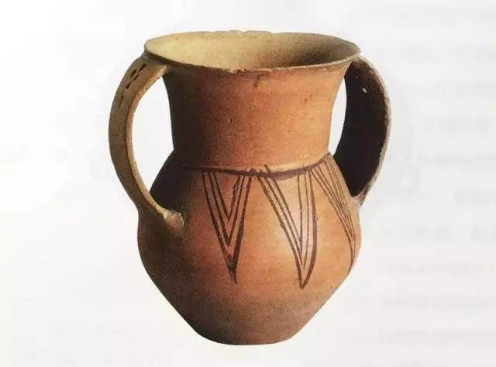
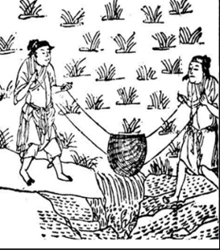
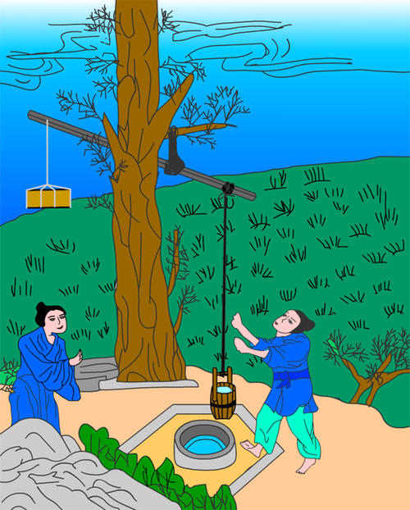
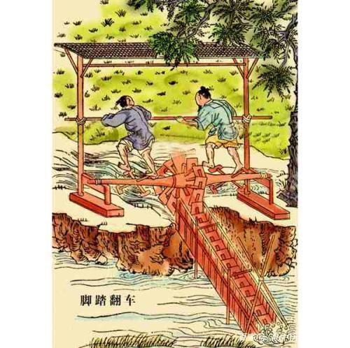
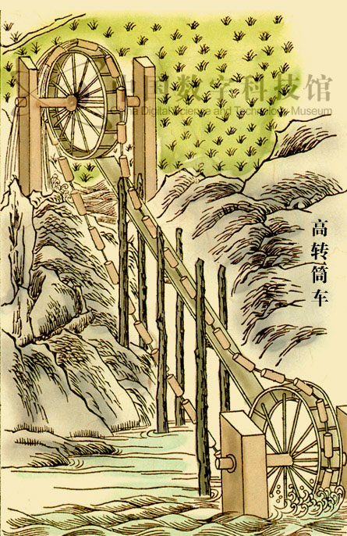
【重点探究】2.灌溉工具的演变
（P20“思考点”）耕作工具和灌溉工具的进步，是怎样促进农业生产发展的？
（1）原始社会后期：制造陶器，汲水灌溉；
（2）奴隶社会后期：古埃及，古中国，杠杆原理进行灌溉；
（3）东汉末期：翻车；（4）三国时期：马钧革新翻车；
（5）唐朝：筒车；（6）明清：风力水车。
解放了劳动力，提高了劳动生产效率；
改变了传统的劳作方式，促进了农业的精耕细作；
扩大了农耕区域，加速了对土地的开发与利用。
变化趋势：
①灌溉装置日益复杂； ②动力:人力到自然力 ③劳动效率逐渐提高。
陶器
桔槔
翻车（马钧改进）
高转筒车
汲水灌溉
原始社会末期
春秋时期
三国时期
唐代

Slide 9
二、手工业工具的进步
类别 | 时期 | 生产工具
纺织 工具 | 约3万年前
 | 新石器时代晚期
 | 汉朝
 | 元朝
制瓷 工具 | 原始社会
 | 新石器时代晚期
 | 南朝
 | 唐宋
冶炼 工具 | 锻打与铸造
 | 冶铁
山顶洞人已经用骨针缝制兽皮
使用陶纺轮作为纺线工具
纺纱用的纺车、提花机
黄道婆改进技术，纺织机成为农耕家庭不可获取的生产工具
泥条盘筑方法制造陶器
坯车制坯
匣钵，可防止柸体污损
支钉，防止器物在烧制过程中粘连
土炉、锤、锉、坩埚、范等
水排

Slide 10
三、劳作方式的发展
1.农业劳作方式
类别 | 劳作方式 | 特点 | 典型代表
农业
①生产力水平低；②生产工具简单；
③实行土地国有制并且大家集体劳动
①商周时期，实行土地国有制（井田制）；
②劳动者在田间集体耕作
集体劳作
中国古代的小农经济
古希腊罗马的家庭劳作
家庭式劳作
以家庭为生产单位，男耕女织，自给自足
①生产力不够发达；
②国家权力弱而割据权力强；
③生产的社会化程度和市场化程度低；
④劳动者存在人身依附关系
罗马共和国的奴隶制庄园。
欧洲中世纪的庄园。
中国魏晋时期的坞堡
庄园式劳作

Slide 11
【重点探究】1.中国古代的小农经济
形成
⑴时间：
春秋战国时期
⑵原因：
①生产力的因素：
生产工具及耕作技术的进步
②生产关系因素：
封建土地所有制的确立
③农民自身因素：
拥有一定的生产资料，生产积极性提高
④封建政府扶植：
采取重农政策，注意减轻农民负担
(3)特点
以家庭为单位，男耕女织、自给自足；分散性、落后性、脆弱性等
（4）评价：
积极：在没有天灾、战乱和苛政的情况下，勉强可以自给自足，生活比较稳定，农民也有较高的生产积极性；推动了精耕细作农业经济的发展，奠定了专制主义中央集权制度的基础，保持了中华文明的传承性与延续性，是国家赋税徭役的主要承担者
消极：生产规模小，很难扩大再生产；阻碍了社会分工和商品经济发展；是近代中国落后于世界的经济根源
（5）瓦解：
鸦片战争后

Slide 12
知识拓展：田庄
概念：田庄，是汉代社会的地主阶级地主生产经营的一种生产组织形式。田庄的内部，是自给自足的自然经济，故称作田庄经济。
东汉王朝建立后，由于封建大土地所有制的盛行，土地兼并的迅速发展和西汉末年的战乱等原因，豪强地主建立了一个个封建地主田庄。
地主田庄的内部，是自给自足的自然经济。它占有大片土地和山林川泽，种植粮食和各种经济作物，还经营手工业、渔牧业。四川出土的一些画像砖，刻画着地主宅院外面的大片稻田、池塘、山林和盐井;山东滕州出土的画像石，则表现了地主田庄中冶铁的情景。地主田庄的多种经营，保证了各类生活资料基本上都可以自给自足，不需要依赖外界供应。在田庄里，剥削者和劳动者每每是聚族而居，带有浓厚的封建宗法色彩。豪强地主的宗族亲戚，大多成为地主田庄的劳动者。田庄的主要劳动者还有宾客，徒附和奴隶。田庄的依附农民除了向田庄主交纳实物地租外，还要为田庄主服各种劳役。地主田庄还拥有私家武装，称"部曲"、"家兵"，由依附农民组成。他们在农闲时操练军事，平时为地主豪强看家护院，巡守警卫，战时则随豪强地主出征打仗。
1.规模大，集体劳动，自给自足。
2.聚族而居，宾客相附，等级严格。
3.带有浓厚的宗族宗法色彩。
4.拥有私人武装。

Slide 13
东汉田庄与西欧中世纪庄园的异同
相似性
(1)都是自给自足的自然经济，庄园内产品齐全，一般很少参与市场交换。
(2)军事上都拥有私人武装。
(3)劳动者与其领主有人身依附关系，劳动者都需要无偿地对其领主承担责任。

Slide 14
差异性
基础不同：欧洲中世纪庄园以封地为基础，
中国以兼并土地为主；
关系不同：欧洲庄园领主与农奴之间没有血缘关系；
中国田庄成员大多有血缘关系；
土地买卖：西欧庄园土地不能进行买卖，而东汉田庄土地可进行交易。
权力不同：欧洲庄园权力更大，庄园主在自己的庄园有行政权、司法权、财政权；而东汉的田庄主没有这样权力，汉代的中央集权相对于中世纪的西欧更加高效。
结果不同：庄园制瓦解后，西欧走上资本主义道路，开始发展近代文明。而东汉田庄的消亡并没有使中国走上资本主义的发展道路。

Slide 15
2、手工业劳作方式
.特点：手工业者世代传承，或父子相继，或师徒相授，由统治者登记造册进行管理。
经营 形态 | 出现 时间 | 生产经营 模式 | 产品及 流向 | 流通 方式 | 地位
官营 手工业
民营 手工业
家庭 手工业
政府直接
经营，集
中的大作
坊生产。
明中叶前，占据主导地位；代表最高水平；阻碍商品经济发展
官府专用
和皇帝私用
不在市场流通
西周
明中叶后，在一些部门，占据主导地位；孕育雇佣劳动关系
春秋
战国
民间私人
经营
民间消费
的产品
主要在市场流通
中国古代社会稳
定的重要因素，
到近代破产。
春秋
战国
供自己消费和交纳赋税的产品
剩余部分出售
家庭副业
注：明中叶以后，私营手工业取代官营手工业在手工业中占据主导地位。

Slide 16
【直击高考】
1．（2020·江苏高考·1）近年江西新干出土了一批商代青铜农具，有犁、耜、斧、铲、镰等，种类较为齐全。某些类型的农具还是首次发现，更无使用之痕。不少农具铸有云纹、兽面纹、蝉纹等具有神秘意义的纹饰，绝非一般农具所能铸刻。这反映出
A．青铜农具最早出现于江西新干 B．成套青铜农具有利于精耕细作
C．青铜农具基本不用于农业生产 D．全国经济重心已经转移
C
2、（2022•全国甲•26）宋朝海外贸易中，输出的商品主要是丝织品、瓷器、漆器、铁器等，输入的商品以香料、犀角、象牙、珊瑚、珍珠等为大宗。政府每年从海上进口贸易中获利颇丰。这表明，在宋朝
A．进口商品成为基本生产资料 B．开辟了海上丝绸之路
C．外贸成为国家税收主要来源 D．手工业生产较为发达
D

Slide 17
第5 课 工业革命与工厂制度
机器大生产与工厂制度 | 1.工业革命前后英国劳作方式发生怎样的变化？导致劳作 方式和生产关系发生根本性变化的根本原因是？ 2.工厂制度形成的标志是？有何特点？对工业生产起到怎 样的作用？ 3.西方工厂制度对近代中国有何影响？结合史实说明之。
影响 | 工业革命带来社会生活各个方面的变化。
生产方式：由手工生产——机器生产
机器时代
工厂时代
蒸汽时代
工业革命
生产力：自然力——机械力
生产组织形式：手工工场——机器工厂

Slide 18
知识回顾：工业革命
（1）工业革命爆发的原因
政治
资本
原料
劳力
科技
市场
君主立宪制确立
海外贸易、殖民掠夺和圈地运动扩大资本原始积累
殖民掠夺和圈地运动获得了大量原材料
圈地运动增加了自由劳动力
工场手工业时期积累的生产技术；
以牛顿等为代表的科学巨匠推动自然科学的发展
殖民扩张获得广阔海外市场；圈地运动扩大国内市场

Slide 19
2、进程
18C60S
1785
1807
1814
1825
19C40S
珍妮纺纱机
万能蒸汽机
汽轮
蒸汽机车
铁路时代
英国完成工业革命
3、重大史实
⑴ 1765年，哈格里夫斯发明了“珍妮纺织机”，
机器生产开始取代手工劳动，标志着工业革命的开始
⑵ 1771年，阿克莱特开办了第一家水力纺纱厂，成为近代工厂的开端。
⑶ 1785年，经过改进的瓦特蒸汽机开始在棉纺织工厂使用。
⑷ 汽船（1807）、火车（1814）先后问世。

Slide 20
4、第一次工业革命特点
①主要是在轻工业领域；
②发明多来源于工匠的实践，科学与技术尚未真正结合；
③首先发生在英国，然后扩展到其他欧美国家。
5、第一次工业革命影响：
①生产力：
②生产组织：
③阶级结构：
④社会生活:
⑤社会问题：
⑥世界联系
⑦经济思想：
⑧经济结构：
机器大生产取代手工劳动，蒸汽时代
由手工工场到机器工厂，工厂制度成为最普遍的生产组织形式
工业资产阶级vs工业无产阶级
城市化进程加快，改变了人们的生活空间
社会贫富分化加剧、环境污染、疾病与犯罪等
资本主义世界市场初步形成
由重商主义到自由主义
资本主义国家工业比重上升，由农业国成为工业国，实现工业化.

Slide 21

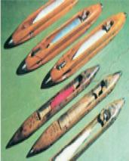
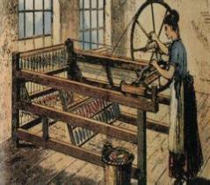
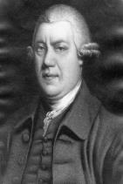
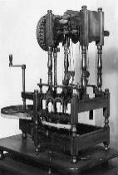
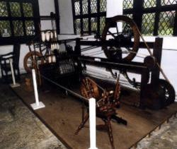
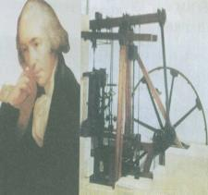
一、机器大生产与工厂制度
1、机器大生产（生产力：大机器生产取代手工劳动）
2、工厂制度（生产组织形式：工厂制度取代手工工场）
1、产生条件：
2、出现：
①集中生产的出现:工业革命前,英国的手工工场已经出现了由分散向集中发展的趋势,在一定程度上实现了生产专业化。
②机器大生产的出现:18世纪60年代以来的工业革命,引发了从手工劳动到机器大生产的巨大变革,工厂出现。
1771年阿克莱特开办第一家水力纺纱厂，成为近代工厂的开端，工厂制度逐渐形成。
根据下组图片，回顾第一次工业革命棉纺织业发展进程。
1733年约翰·凯伊发明飞梭
1765年哈格里夫斯发明珍妮纺纱机
1769年阿克莱特发明水力纺纱机；近代工厂之父
1779年克隆普顿发明骡机
1785年瓦特改良的蒸汽机投入纺织业使用

Slide 22
一、机器大生产与工厂制度
1、机器大生产（生产力：大机器生产取代手工劳动）
2、工厂制度（生产组织形式：工厂制度取代手工工场）
(1)背景：
(2)出现：
(3)特点：
①组织：
②时间：
③管理：
④生产：
⑤原料：
1771年阿克莱特开办第一家水力纺纱厂，成为近代工厂的开端，工厂制度逐渐形成。
大规模，集中劳动、专门化劳作
为保证机器的昼夜运行，工人实行倒班制。
制定严格的规章制度，强化纪律意识，迫使工人服从管理。
生产流水线普遍应用，进行通用部件的标准化生产
原料由工厂统一供应、合理调配。

Slide 23
一、机器大生产与工厂制度
1、机器大生产（生产力：大机器生产取代手工劳动）
2、工厂制度（生产组织形式：工厂制度取代手工工场）
(4)影响：
①经济：工厂制度带来生产组织和管理形式的巨变，催生近代企业管理制度,有利于科学管理、提高生产效率、挖掘工人的劳动潜质，从而产生更大的经济效益;促进标准化生产模式诞生。
②政治：促进家庭领域与社会生产领域分化，妇女走出家庭加入社会生产，社会地位提高；
③工厂数量和规模的扩大能够进一步促进城市化的发展。
促进了经济发展，使人们的生产生活方式发生了显著变化，人类由农业社会迈向工业社会；
⑤消极：将工人异化为机器，压抑人性。贫富分化加剧，阶级矛盾尖锐。

Slide 24
一、机器大生产与工厂制度
1、机器大生产（生产力：大机器生产取代手工劳动）
2、工厂制度（生产组织形式：工厂制度取代手工工场）
3、近代中国的机器生产和工厂制度
(1)时间：1840年鸦片战争后。
(2)背景：
①鸦片战争后西方列强侵略，民族危机加重；
②西方工业文明传入，自然经济解体
③统治阶级为实现自救，开展洋务运动，创办军事和民用工业
④先进中国人的实业救国思想影响

Slide 25
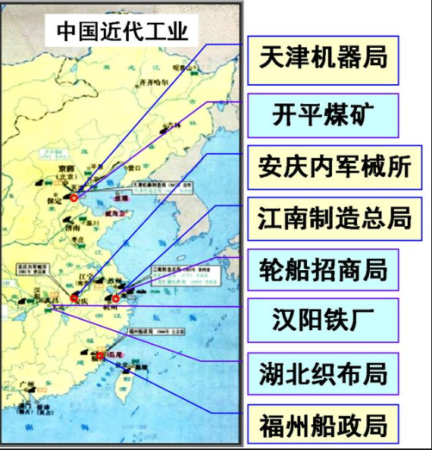
一、机器大生产与工厂制度
(3)表现：
A、官方：19世纪60-90年代的洋务运动
B、民间：民族资本主义企业
19世纪六七十年代：产生；19世纪末20世
纪初：初步发展
①代表人物：张謇、范旭东、荣宗敬、
荣德生
②主张：实业救国
③代表企业：天津永利碱厂、上海福新面粉公司
(4)意义：
①引进了西方的工厂制度，进行机器大生产；
②都引进了先进技术,培养了科技人才;推动中国民族工业发展；
③都一定程度上抵制了外国经济侵略;进一步瓦解自然经济，
④有利于中国的近代化,推动了中国的社会转型。

Slide 26
近代中西方企业的异同点
相似点：
都采用工厂制度和机器生产，推动经济近代化
不同点：
①中国：中国近代企业是在西方工业文明刺激下产生的，属于“外发型”。生存于半殖民地半封建的社会下，肩负反帝反封建的任务，带有救亡图存的色彩。
②西方：机器大生产和工厂制度是资本主义生产力发展的结果，属于“内生型”，并通过殖民扩张、商品输出、资本输出等传播到世界各地，客观上推动各国近代化。

Slide 27
1、工业革命对社会生产的影响：
①动力来源：由人力、畜力等到蒸汽动力、电力； ②生产方式：由手工生产到机器生产；③生产组织：由手工工场到机器工厂； ④产业结构：农业在国民经济中比重下降，工业地位提高；
2、工业革命对社会生活的影响：
（1）城乡关系：①促进城市化，改变了人们的生活空间； ②推动农业机械普及，农业现代化水平大大提高；③促使乡村发生改变，大量人口走出乡村开阔了眼界；
（2）衣食住行：①交通进步，便利了人们的出行，增加了社会流动性；
（3）时间观念：生活节奏加快，时间观念增强；
（4）教育：初等教育不断推广，人们文化素质提升；
（5）社会结构：①工业资产阶级产生，获得得更多政治权力，推动资产阶级民主制度日益完善；②工业无产阶级产生，推动工人运动不断发展； ③技术、管理人员等新中间阶层开始发展；
（6）消极影响：社会问题（贫富差距过大；工人劳动时间过长，工作与生活环境恶劣，传染病与职业病严重危害工人健康）；环境污染问题等。

Slide 28
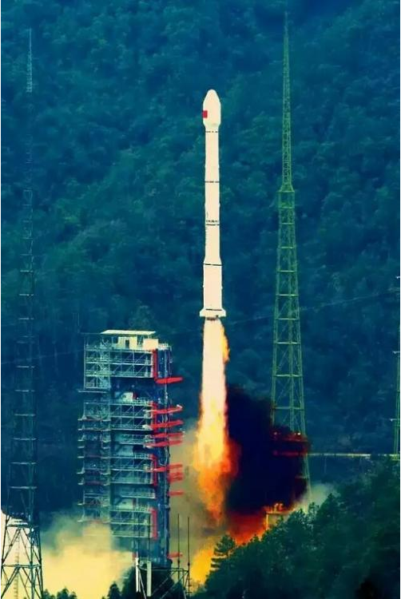
第6课 现代科技进步与人类社会发展
2020年6月23日，中国在西昌卫星发射中心成功发射第55颗北斗导航卫星，提前半年完成北斗全球系统星座部署。北斗卫星导航系统是中国自主研发的全球卫星导航系统，可以在全球范围内为人们提供全天候高精度的定位与授时服务。这是现代科技进步的一个缩影。
【课程标准】
1. 了解人工智能技术等现代科技对人类劳作方式及生活方式的影响
2. 理解生产方式的变革对人类社会发展所具有的革命意义

Slide 29
三、现代科技进步与人类社会发展
1.现代科学技术的发展
（1）现代科技进步的发展的背景
①科学理论的重大突破提供理论基础；
②战争及激烈的国际竞争的刺激；
③各国政府对高科技的大力支持；
④国家垄断资本主义的发展；
⑤战后经济的发展奠定物质基础；
⑥无数科研工作者辛勤付出。
2.现代科技成果的特点
①科学技术转化为直接生产力的速度加快
②科学和技术密切结合,相互促进。
③科技各个领域之间相互渗透，学科分工更加细致
④科技研究的社会化趋势明显；

Slide 30
3.现代科技发展概况
（完成表格）现代科技的发展概况
电子计算机 | 年，美国 研制出“ ”，开启了电子计算机时代；
互联网 | 1969年美国 将计算机局部互联；军用网络后来演变为 ，并于20世纪 年代实现商业化；
人工智能 | 人工智能已涵盖 、语音及 、自然语言处理等领域，极大地改变了人们的 ；
航空航天 | 年， 发射世界上第一颗人造地球卫星；俄罗斯、美国、法国、中国等国家在太空建立了严密的 ，对 与经济发展产生巨大影响；
海洋技术 | 20世纪 年代， 深潜器首次潜入世界大洋中最深的马里亚纳海沟；1997年中国的无揽水下深潜机器人成功下潜；2020年“ ”成功坐底
新材料技术 | 应用范围广泛，受到各国重视。包括高分子材料、 、生态环境材料等。
1946
军方
埃尼阿克
国防部
互联网
90
机器人制造
图像识别
生产生活
1957
苏联
地球测控网
现代国防
60
美国
奋斗者号
纳米技术

Slide 31
4.现代科技进步的意义
（1）经济方面
①生产力：推动社会生产力的巨大飞跃，由机械化、工业化向自动化、智能化转变。
②经济增长模式：促使劳作方式由粗放型转化为集约型，劳动密集型产业的重要性开始下降，高科技、知识型经济不断得到发展
③企业管理方式：以市场为导向、充分发挥技术优势、有效调动员工积极性的现代企业管理制度逐步发展起来
④产业结构：第三产业比重大幅提升并逐渐占据主导，物流运输、互联网等迅速发展。
（2）社会方面
①物质生活：衣食住行日益朝向多样化方向发展，物质生活更加丰富多彩
②文化生活：网络通讯的普及促进了信息的交流，丰富人类的知识和文化生活，推动了社会的进步，拓宽了人们的视野。
③阶层结构：中产阶级人数日益增多，工人阶级地位得到一定改善，阶级矛盾趋于缓和。
④人类联系：交通和通信技术的进步使得地球成为“地球村”

